Slide 1
期中讲解习题课
Part C & Part D
- 常文正

Slide 2
Part C
The Von Neumann Model

Slide 3
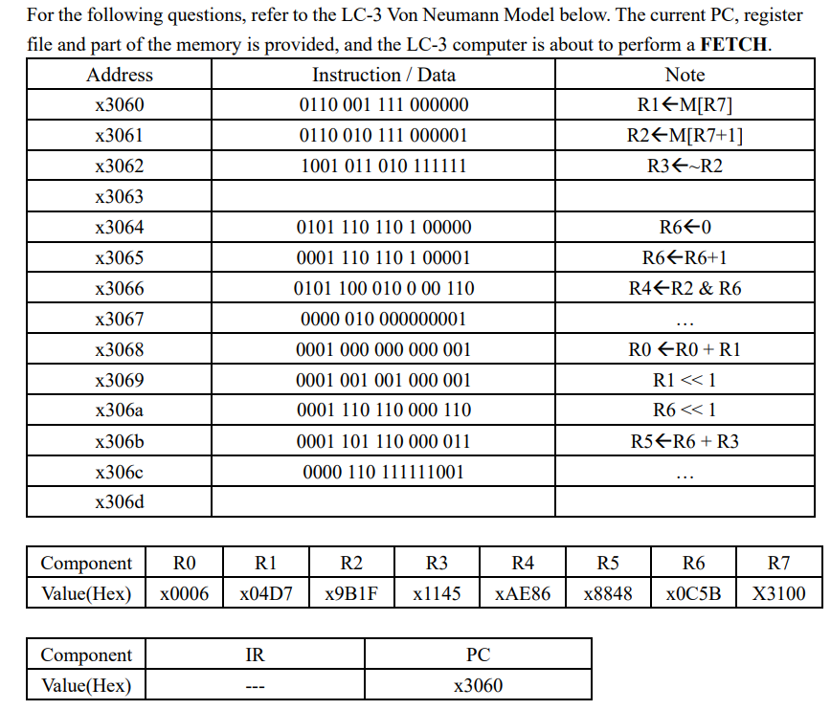
Part C
R3在干嘛？
R6在干嘛？
这个循环在不断计算R2与R6？
BRz #1
R1和R6都在不断左移，猜测程序的意图。
BRnz #-7,注意这个时候PC是x306d，-7得到x3066，这行代码同样表示整个循环退出的条件：R6+R3>0，为什么要计算这个值作为退出条件？
综合整个程序，除了R7外所有的寄存器的值都发生过改变，同时在循环中只有R0,R1,R4,R5,R6在不断改变。

Slide 4
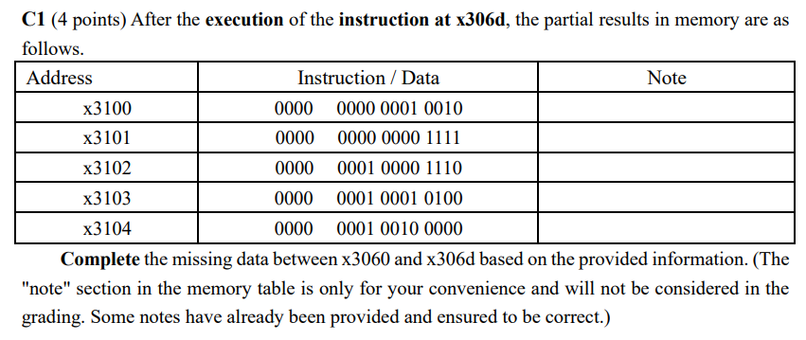
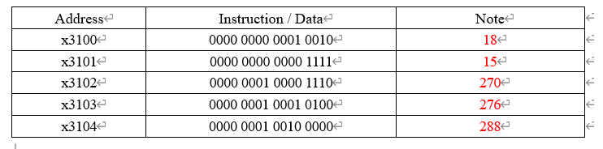
Part C
程序实现的是一个移位相加的乘法器，因此18*15 = 270 再加上R0原本的值，最终结果应该是把R0存在了x3103

Slide 5
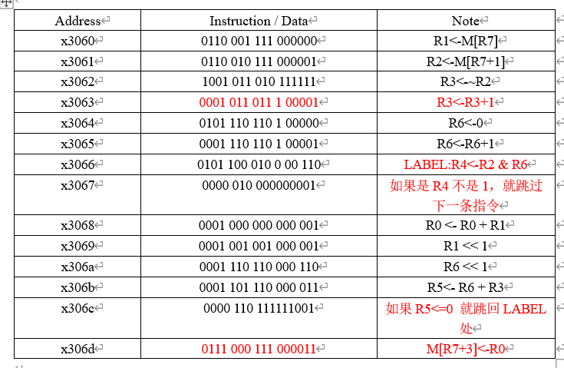
Part C
这里写为0011 000 010010101通过直接计算偏移量直接存储到对应x3103也算对

Slide 6
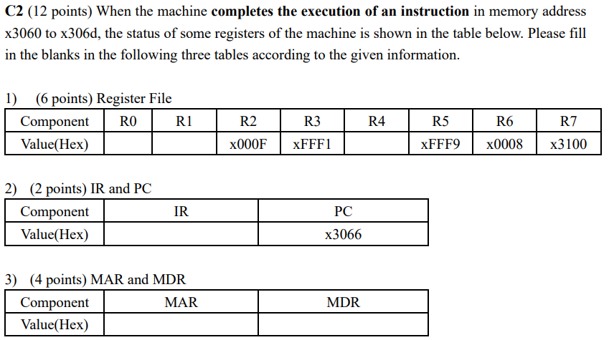
Part C
为了降低难度，将R2设置较为简单
通过R6的偏移量就能知道程序执行到第几个循环了，总共左移过3次，因此循环中的代码都已经执行过三次了
其实这个地方提示前面R3需要+1作为-R2
PC直接指出了，当前正准备执行新一个循环，但要注意，PC=x3066代表x3066还没开始执行呢！

Slide 7
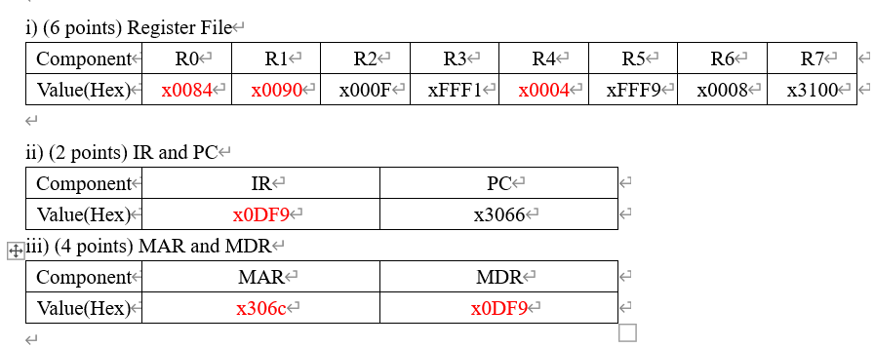
Part C
鉴于R2=F，前面三次循环R0+=R1肯定都执行了，因此这里R0=R0+R1+2R1+4R1
R6都左移3次了，R1肯定也要左移3次
R4=R2&R6，不过在执行这条指令的时候R6还是4呢
注意这个时候是执行完x306c的状态
由于x306c的指令是BRnz #-7
因此MAR应该是x306c的地址，IR和MDR都是对应指令的十六进制表示x0DF9
考场上、改卷的时候发现许多同学不懂IR、MAR、MDR是什么！实际上你要读懂第四章指令执行的过程，指令周期中5个Phase都在干什么的话是不会有这些疑问的！不清楚的同学请仔细阅读课本P127 4.3 Instruction Processing。
尤其是附录C中的LC3状态图很详细的描述了这些寄存器的值该如何改变，期末考试中数据通路、状态图仍然会是重点考察的知识

Slide 8

Part C
Multiply the data in the addresses of x3100 and x3101 and add it to R0 and put it in x3103.
将x3100和x3101的地址中的数据相乘与R0相加后放在x3103中。
就算没有看出来这是个乘法，只要正确描述出来这个程序在干什么我都给分了。
部分同学甚至采用数学描述、伪代码描述等等，只要描述正确都酌情给分。

Slide 9
Part D
02
The LC-3

Slide 10
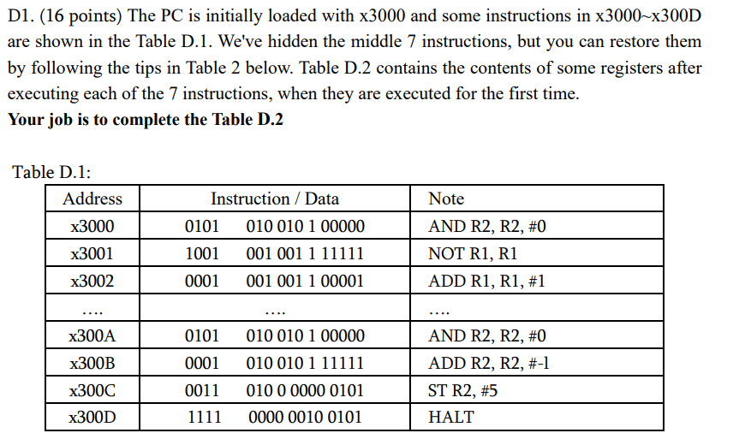
Part D

Slide 11
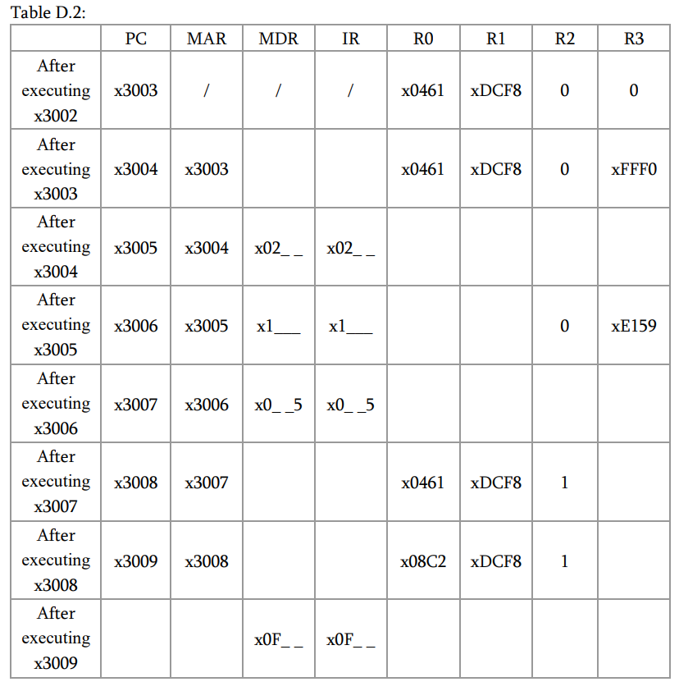
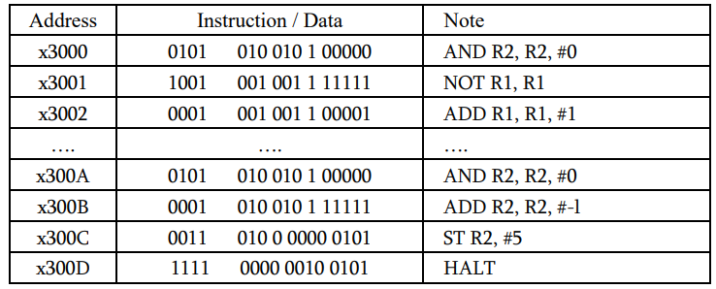
Part D
ADD R3 R3 #-16？
MISSING INST LIST:
ADD R3 R3 #-16 (?)

Slide 12
Part D
BRp指令？要往哪跳转？先把寄存器的值copy下来
x0461
xDCF8
0
xFFF0
MISSING INST LIST:
ADD R3 R3 #-16 (?)
BRp ???

Slide 13
Part D
x0461
xDCF8
0
xFFF0
MISSING INST LIST:
ADD R3 R3 #-16 (?)
BRp ???
ADD R3 R1 R0 / ADD R3 R0 R1(顺序无所谓）
X1601
640
X1601
640
xE159怎么来的？
R1+R0，因此这行代码就确定了ADD R3 R1 R0
x0461
xDCF8

Slide 14
Part D
x0461
xDCF8
0
xFFF0
MISSING INST LIST:
ADD R3 R3 #-16 (?)
BRp ???
ADD R3 R1 R0 / ADD R3 R0 R1(顺序无所谓）
BR??? 5
X1601
640
X1601
640
x0461
xDCF8
又是跳转指令？偏移是为5？条件是什么？不管了，先把寄存器的值copy下来。
这里发现如果偏移量为5的话刚好能跳转到x300C，因此不妨暂定为5
x0461
xDCF8
0
xE159

Slide 15
Part D
x0461
xDCF8
0
xFFF0
MISSING INST LIST:
ADD R3 R3 #-16 (?)
BRp ???
ADD R3 R1 R0 / ADD R3 R0 R1(顺序无所谓）
BR??? 5
ADD R2 R2 1(?)
X1601
640
X1601
640
x0461
xDCF8
x0461
xDCF8
0
xE159
R2怎么变了？这一行肯定是对R2的运算指令，看上来最可能是ADD R2 R2 1
xE159

Slide 16
Part D
x0461
xDCF8
0
xFFF0
MISSING INST LIST:
ADD R3 R3 #-16(?)
BRp ???
ADD R3 R1 R0 / ADD R3 R0 R1(顺序无所谓）
BR??? 5
ADD R2 R2 1(?)
ADD R0 R0 R0
X1601
640
X1601
640
x0461
xDCF8
x0461
xDCF8
0
xE159
xE159
R0变了？仔细观察发现是左移了一位，因此这个显然是
ADD R0 R0 R0
X1000
X1000
xE159

Slide 17
Part D
x0461
xDCF8
0
xFFF0
MISSING INST LIST:
ADD R3 R3 #-16(?)
BRp ???
ADD R3 R1 R0 / ADD R3 R0 R1(顺序无所谓）
BR??? 5
ADD R2 R2 1(?)
ADD R0 R0 R0
BRnzp ???
X1601
640
X1601
640
x0461
xDCF8
x0461
xDCF8
0
xE159
xE159
根据前两位解码为BRnzp指令，看上去这个应该是循环尾代码，立即数符号位为1，需要跳回循环开始的地方
X1000
X1000
xE159
x3009
x08C2
xDCF8
1
xE159

Slide 18
Part D
x0461
xDCF8
0
xFFF0
推到这里，我们所有确定的表格都已经填完了，这些地方能够保证你拿到保底的10.5分！接下来我们需要揣测程序的意图、不断验证自己的推测的指令是否合适！
MISSING INST LIST:
ADD R3 R3 #-16(?)
BRp ???
ADD R3 R1 R0 / ADD R3 R0 R1(顺序无所谓）
BR??? 5
ADD R2 R2 1(?)
ADD R0 R0 R0
BRnzp ???
X1601
640
X1601
640
x0461
xDCF8
x0461
xDCF8
0
xE159
xE159
X1000
X1000
xE159
x3009
x08C2
xDCF8
1
xE159

Slide 19
Part D
由于最后一行是无条件跳转，而且是往回跳的，说明这个程序至少存在一个跳出循环的跳转指令
根据x3006的跳转指令能够跳转到x300C
考虑到这个程序的指令必然都有其存在的意义，因此x3004的BR必然是跳转到x300A
因此能够推断出跳转偏移量为05
这也得出最后的BRnzp应该是跳转到x3003的位置，偏移量为-7
05
05
x0461
xDCF8
0
xFFF0
MISSING INST LIST:
ADD R3 R3 #-16(?)
BRp #5
ADD R3 R1 R0 / ADD R3 R0 R1(顺序无所谓）
BR??? #5
ADD R2 R2 1(?)
ADD R0 R0 R0
BRnzp #-7
X1601
640
X1601
640
x0461
xDCF8
0
0
x0461
xDCF8
0
xE159
xE159
X1000
X1000
xE159
x3003
x3009
F9
F9
x08C2
xDCF8
1
xE159

Slide 20
Part D
X16B0
X16B0
判断完两个BR指令，这个时候回头看我们的第一条指令，发现根本没有其存在的意义，因为循环中R3的值时钟并不会改的第一条指令出错变，这个不断减少16直到溢出才能减为正值，因此考虑我们推断
发现循环中R2应该为移位计数器，因此R3应该是由R2-16计算而来
ADD R3 R2 #-16
这也坐实了
ADD R2 R2 1的正确性
05
05
x0461
xDCF8
0
xFFF0
MISSING INST LIST:
ADD R3 R2 #-16
BRp #5
ADD R3 R1 R0 / ADD R3 R0 R1(顺序无所谓）
BR??? #5
ADD R2 R2 1
ADD R0 R0 R0
BRnzp #-7
X1601
640
X1601
640
x0461
xDCF8
0
0
x0461
xDCF8
0
xE159
x14A1
x14A1
xE159
X1000
X1000
xE159
x3003
x3009
F9
F9
x08C2
xDCF8
1
xE159

Slide 21
Part D
X16B0
X16B0
程序推断到这里，只有中间的退出循环的条件并没有推测出来。
纵观整个程序，R0不断左移然后与R1相减做判断，这里的跳转条件可以是z, p也可以是zp
分别对应要计算R0左移多少位才能 等于/ 大于 / 大于等于 R1
因此这里有多个解，但是要对应D2题目中的功能
05
05
x0461
xDCF8
0
xFFF0
MISSING INST LIST:
ADD R3 R2 #-16
BRp #5
ADD R3 R1 R0 / ADD R3 R0 R1(顺序无所谓）
BRz?p?zp? #5
ADD R2 R2 1
ADD R0 R0 R0
BRnzp #-7
X1601
640
X1601
640
x0461
xDCF8
4
6
2
4
6
2
0
0
x0461
xDCF8
0
xE159
x14A1
x14A1
xE159
X1000
X1000
xE159
x3003
x3009
F9
F9
x08C2
xDCF8
1
xE159

Slide 22

Part D
如果R0 中的值左移n位后与R1中的值相同，则将n存入x3012
否则将-1存入x3012
R0左移与R1比较，2分
在x3012存值，2分
可以是相同，也可以是大于等于，如果此处为大于等于，需要D1中填写的指令支持这个结论

Slide 23
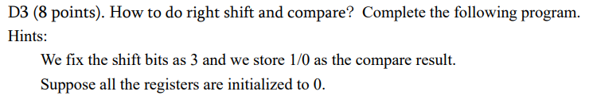
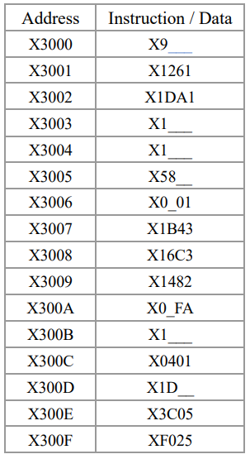
Part D
这题为了不透露D2的作用，说起来比较模糊，因此需要看懂前面程序在干嘛才能看懂这个题目
前面是实现R0左移和R1作比较
而该题为了实现R0右移三位后与R1作比较
具体在干嘛还是要通过指令来看懂程序
这句话有问题，R0和R1肯定都存着需要比较的值而不是0
NOT ???
ADD R1,R1,#1
ADD R6,R6,#1
ADD ???
ADD ???
AND R4 ???
BR??? label2
ADD R5,R5,R3
ADD R3,R3,R3
ADD R2,R2,R2
BR??? label1
ADD ???
BRz STORE
ADD R6 ???
ST R6,#5
HALT
首先要知道右移一位是如何实现的
在二进制中，左移很好实现，而右移实现起来比较麻烦
一般来讲就是通过不断比较每一位是否为1
然后在一个新的寄存器中不断加入比这个位小一位的数
明白右移的实现后就能看懂这个循环节在干什么
label1
AND R4在比较某两个寄存器 然后存到R4
BR这个肯定就是根据R4是否为1 来加入这个数
这一行就说明了R5就是那个存右移结果的寄存器
label2
这一行就说明了R3就是那个不断左移然后要相加的值
R2不断左移，用来判断跳转条件：是否移动够3位了
（这里右移3位实际上是需要执行16-3=13次循环）
循环结束，这里肯定就需要通过计算移位后结果R5与-R1了
如果相等，就直接存1
如果不等，就存0，因此这三行能够很好的填出来
STORE

Slide 24
Part D
这题为了不透露D2的作用，说起来比较模糊，因此需要看懂前面程序在干嘛才能看懂这个题目
前面是实现R0左移和R1作比较
而该题为了实现R0右移三位后与R1作比较
具体在干嘛还是要通过指令来看懂程序
这句话有问题，R0和R1肯定都存着需要比较的值而不是0
27F
NOT R1,R1
ADD R1,R1,#1
ADD R6,R6,#1
ADD R2,R2,#8 ;MASK1
ADD R3,R3,#1 ; MASK2
AND R4,R0,R2
BRz label2
ADD R5,R5,R3
ADD R3,R3,R3
ADD R2,R2,R2
BRnp label1
ADD R1,R1,R5
BRz STORE
ADD R6,R6,#-1
ST R6,#5
HALT
根据前面推断就能知道这里应该要对R1取反
并在下一行加一，得到-R1
4A8
根据前面推断，在这里也就知道了R2和R3分别是两个需要不断左移的寄存器，应该一个存8用来判断循环中止，一个存1用来不断加入结果寄存器R5
6E1
label1
02
4
这一行就说明了R5就是那个存右移结果的寄存器
label2
这一行就说明了R3就是那个不断左移然后要相加的值
R2不断左移，用来判断跳转条件：是否移动够3位了
（这里右移3位实际上是需要执行16-3=13次循环）
B
245
循环结束，这里肯定就需要通过计算移位后结果R5与-R1了
如果相等，就直接存1
如果不等，就存0，因此这三行能够很好的填出来
BF
STORE

Slide 25
谢谢！

